Slide 1
Instant 3D Photograph
21851465 徐超
2018.12.25

Slide 2
1
背景
OUTLINE
2
概述
3
算法
4
结果与评估
5
限制与改进

Slide 3
背 景

Slide 4
虚拟现实（VR）是一种迷人的新兴技术，借助现在广为流行的头戴设备，可在沉浸式的虚拟环境中创造出栩栩如生的体验
但当前VR中的大多数内容都是由专业艺术家创作合成的，消费者没有切实可行的方式来充分利用VR技术捕捉和分享他们自己的现实生活环境
问题的难点在于：
1、要实现一种不依赖于昂贵硬件，新手用户也很容易上手的方法
2、要能够创建高质量和真正沉浸式的内容，即支持双目视觉和头部运动视差的3D表示
3、要实现非常快的处理时间

Slide 5
概 述

Slide 6
这篇论文中提出了一种新的算法，该算法能够根据小基线立体双摄像头手机（作者使用的是iPhone 7 Plus）拍摄的彩色和深度照片序列构建3D全景图

Slide 7
主要挑战和技术贡献：
1、由于双手机摄像头的基线非常小，使得三角测量不太可靠，在估计深度中引起很大的不确定性，并且需要强大的边缘感知滤波来消除产生的噪声。这会在深度图中产生低频误差，导致无法使用简单的全局变换进行对齐。此外由于光学防抖、变焦甚至重力原因导致的拍摄过程中的双镜头移动和旋转也会进一步增加了低频误差。另外许多小基线立体方法（包括在iPhone上运行的方法）不会估计绝对深度，而是生成归一化的深度图。因此，对齐这样的深度图涉及估计每个深度图的缩放比例因子，甚至更复杂的变换。作者提出了一种新颖的优化方法，通过恢复它们的相机姿势以及求解深度值的空间变化调整场来联合对准深度图。该方法甚至能够对严重劣化的输入深度图实现非常好的对齐

Slide 8
主要挑战和技术贡献：
2、使用离散优化的现有图像融合方法速度很慢。作者利用精心设计的数据项和高质量的深度对齐来消除对标签平滑度优化的需求，并通过以深度引导的边缘感知方式过滤数据项后独立优化每个像素标签的方式来替换它。这实现了超过两个数量级的加速

Slide 9
捕获（拍摄）
可变形深度对齐
拼接
多层网格生成

Slide 10
算 法

Slide 11
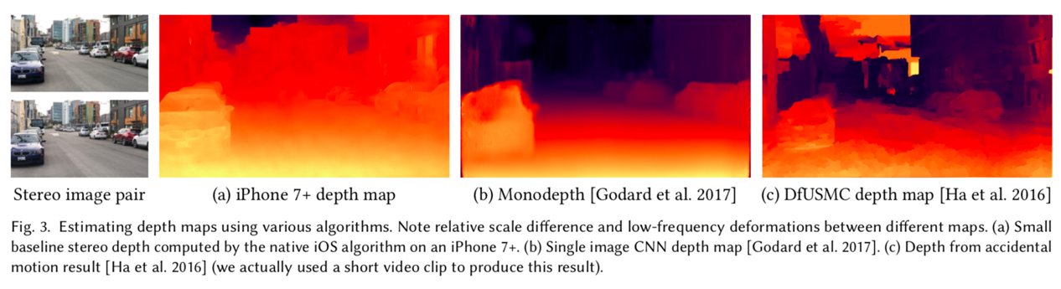
捕获与预处理
作者使用自定义的基本拍摄应用程序在iPhone 7 Plus上以1秒的间隔自动触发彩色和深度照片的拍摄（使用原生iOS立体算法）。拍摄时动作类似于当前人们拍摄全景图的方式：相机向外指向，同时将设备保持在半臂长度，并任意向上、向下或侧向运动扫描场景。拍摄的同时还记录了由IMU提供的设备方向估计。之后使用一些通用的方法进行特征提取和匹配

Slide 12
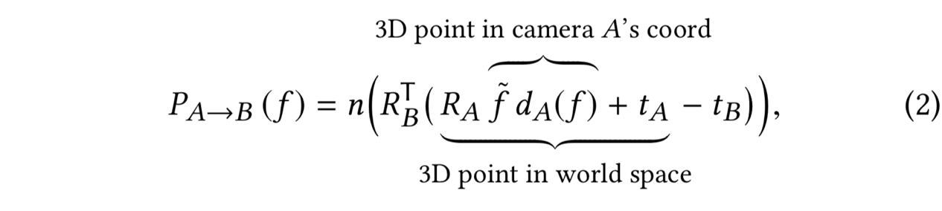


对齐
通过最小化重新投影的匹配特征点之间的距离来实现对齐。设$f_{A}^{i}$为图像A中的特征点，$M= \left\{\left(f_{A}^{i}, f_{B}^{i}\right)\right\}$是所有匹配对的集合。重投影损失定义如下：
其中，$ρ\left(s\right)= \log\left(1+s\right)$，$P_{A→B}\left(f\right)$是将2D点f从图像A投影到图像B的函数 ：
其中，$\left(R_{A}, tA\right)$和$\left(R_{B}, tB\right)$分别是图像A和图像B的旋转矩阵和平移矢量，$d_{A}\left(f\right)$是图像A在f位置的深度图的值，$n\left({\left[x, y, z\right]}^{T}\right)= {\left[\frac{x}{z}, \frac{y}{z}\right]}^{T}$

Slide 13


对齐
由于大多数小基线深度图都是标准化的（包括iPhone生成的那些），因此它们不能严格对齐。通过引入描述每个深度图的全局变换的额外变量来解决此问题。作者首先试图估计每个深度图的缩放因子$s_{A}$，将等式（1）中$d_{A}\left(f\right)$替换为：
其中，$s_{A}$是每个图像的额外优化变量。但由于许多深度图使用未知曲线进行归一化的，所以这并没有取得良好的效果。作者尝试了其他类型的全局变换，并通过差异空间中的仿射变换获得了最佳结果 ：
$s_{A}$和$o_{A}$分别是每张图像的缩放比例和偏移系数

Slide 14
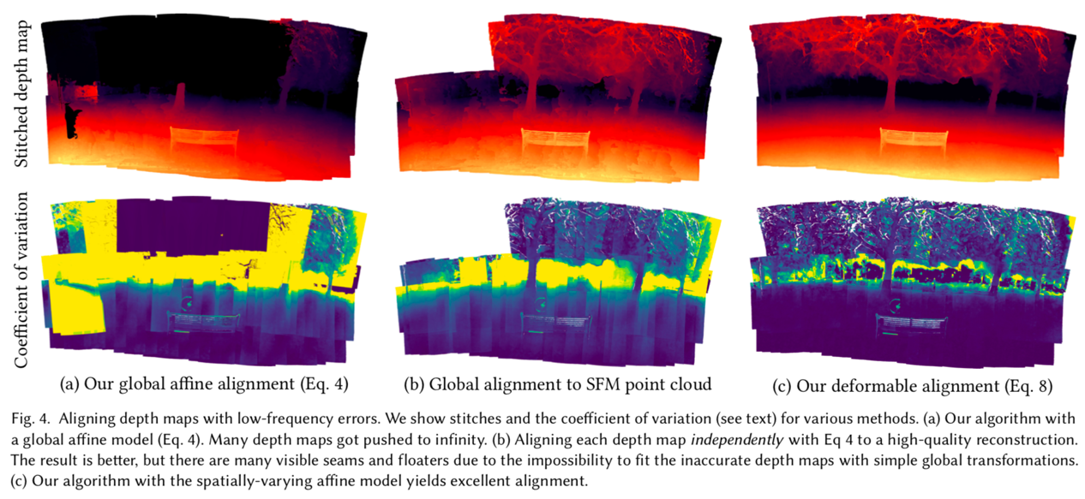

Slide 15

对齐
引入估计用于使每个深度图变形的空间变化调整场，修改了方程（4）中的仿射模型，用在图像上进行双线性插值的5×5规则网格值替换全局缩放比例和偏移系数
其中，$s_{A}\left(f\right)= \sum_{i}{w_{i}\left(f\right){\hat{s}}_{A}^{i}}$，$o_{A}\left(f\right)= \sum_{i}{w_{i}\left(f\right){\hat{o}}_{A}^{i}}$，$w_{i}\left(f\right)$是位置f处的双线性插值权重。为了使变形区域更平滑，额外计算了相邻网格值之间的差异：

Slide 16
对齐
作者添加一个正则化项，使场景中的整体缩放保持协调：
综上所述，对问题综合解决方案 为：
其中，平衡系数$λ_{1} = {10}^{6}$，$λ_{2} = {10}^{−4}$

Slide 18

拼接
拼接是一个离散标记问题，就是为每个像素p选择一个从中获取颜色和深度的源图像$α_{p}$。作者定义了目标像素p的一个“好”的源$α_{p}$应满足的约束，将其制定为惩罚项
1、深度共识：如果源具有正确的深度，则它往往与其他视图保持一致。作者计算了有多少其他视图$n\left(p, α_{p}\right)$处于相似的深度，即它们的深度比在[0.9, 1.1]内，并定义深度共识罚分
其中，$τ_{rconsensus}=5$确定需要多少个其他深度图符合要求才能使罚分达到零，罚分达到零时，就认为标签是完全可靠的

Slide 19
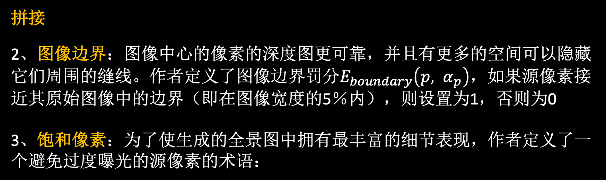
拼接
2、图像边界：图像中心的像素的深度图更可靠，并且有更多的空间可以隐藏它们周围的缝线。作者定义了图像边界罚分$E_{boundary}\left(p, α_{p}\right)$，如果源像素接近其原始图像中的边界（即在图像宽度的5％内），则设置为1，否则为0
3、饱和像素：为了使生成的全景图中拥有最丰富的细节表现，作者定义了一个避免过度曝光的源像素的术语：
其中，$l\left(p, α_{p}\right)$是源像素的亮度，$τ_{saturated}=0.98$

Slide 20
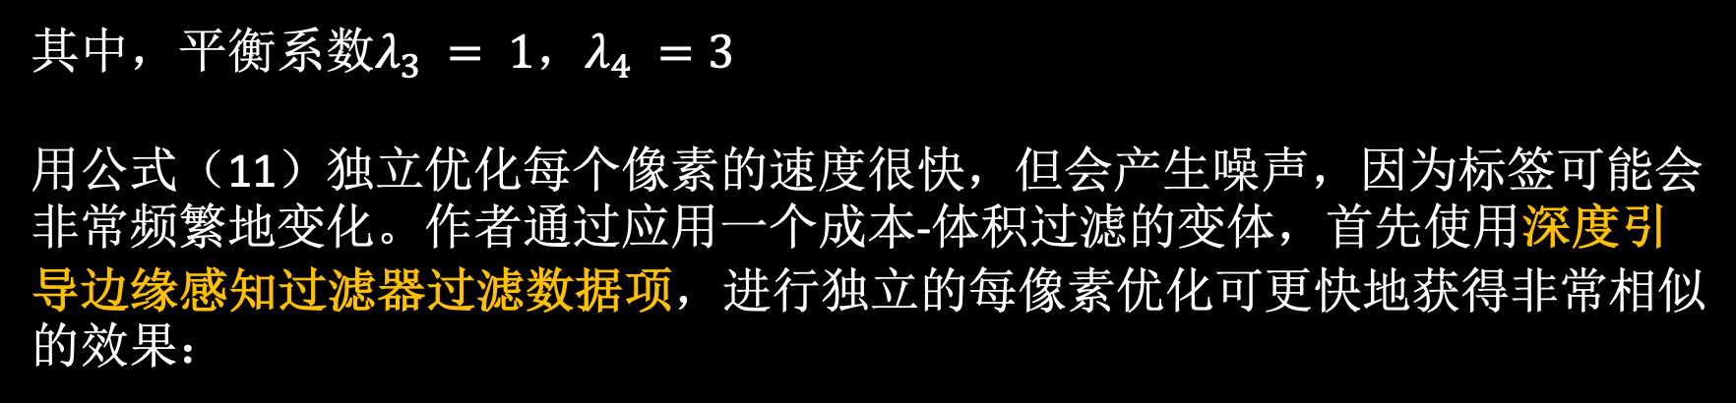
拼接
综合上述3个罚分，获得了每像素数据项 ：
其中，平衡系数$λ_{3} = 1$，$λ_{4} =3$
用公式（11）独立优化每个像素的速度很快，但会产生噪声，因为标签可能会非常频繁地变化。作者通过应用一个成本-体积过滤的变体，首先使用深度引导边缘感知过滤器过滤数据项，进行独立的每像素优化可更快地获得非常相似的效果：
每个源图像$α$使用的是由$α$中的归一化差异引导的引导滤波器设置独立的滤波器权重$w_{d}^{α}$

Slide 21
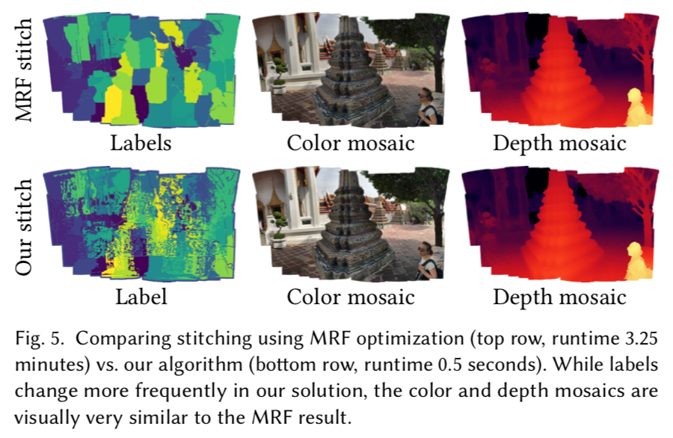

Slide 22
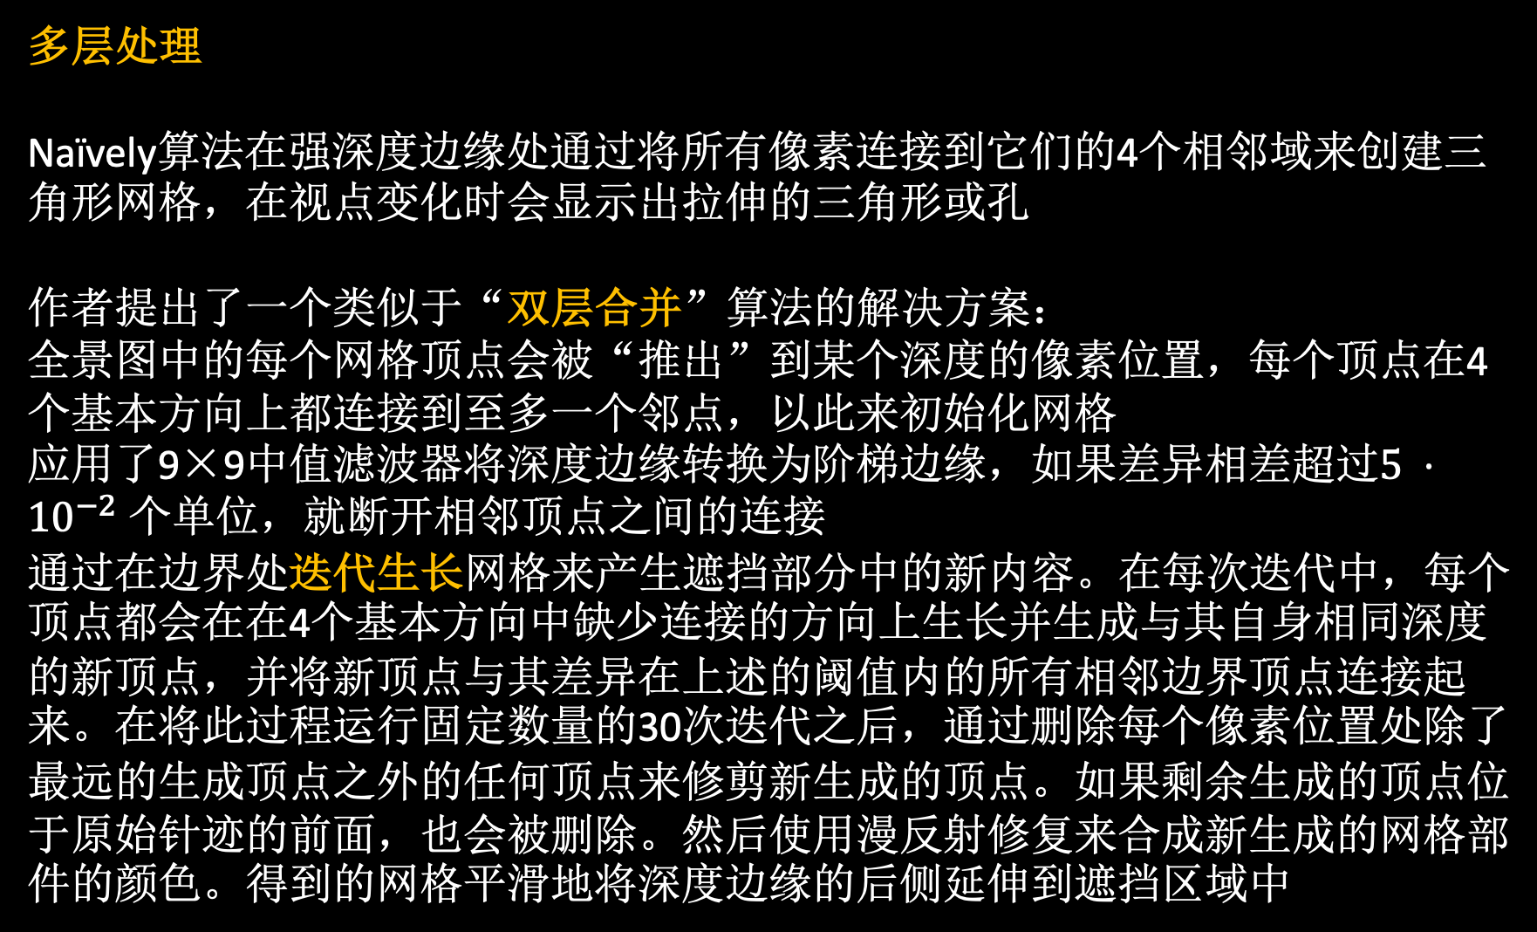
多层处理
Naïvely算法在强深度边缘处通过将所有像素连接到它们的4个相邻域来创建三角形网格，在视点变化时会显示出拉伸的三角形或孔
作者提出了一个类似于“双层合并”算法的解决方案：
全景图中的每个网格顶点会被“推出”到某个深度的像素位置，每个顶点在4个基本方向上都连接到至多一个邻点，以此来初始化网格
应用了9×9中值滤波器将深度边缘转换为阶梯边缘，如果差异相差超过$5 ⋅{10}^{−2}$个单位，就断开相邻顶点之间的连接
通过在边界处迭代生长网格来产生遮挡部分中的新内容。在每次迭代中，每个顶点都会在在4个基本方向中缺少连接的方向上生长并生成与其自身相同深度的新顶点，并将新顶点与其差异在上述的阈值内的所有相邻边界顶点连接起来。在将此过程运行固定数量的30次迭代之后，通过删除每个像素位置处除了最远的生成顶点之外的任何顶点来修剪新生成的顶点。如果剩余生成的顶点位于原始针迹的前面，也会被删除。然后使用漫反射修复来合成新生成的网格部件的颜色。得到的网格平滑地将深度边缘的后侧延伸到遮挡区域中

Slide 23
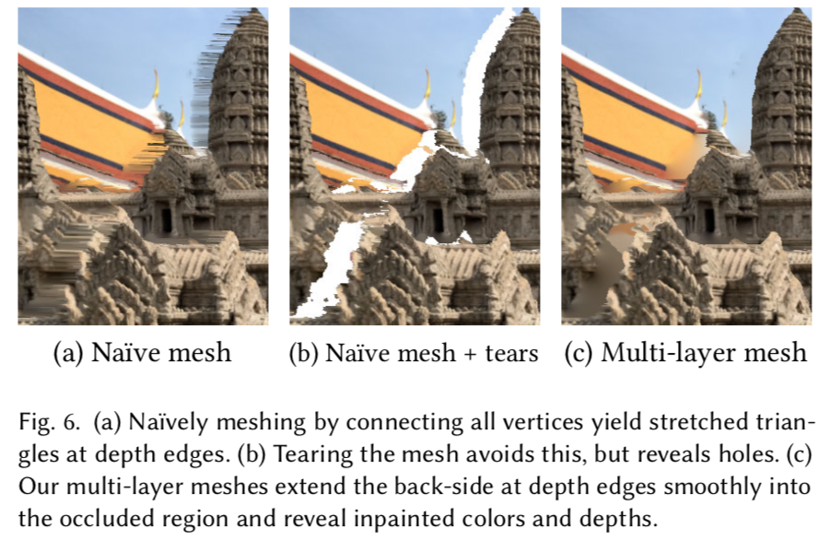

Slide 24
结果与评估

Slide 26
将使用CNN从单个图像估计的深度图作为图源对算法进行测试

Slide 27
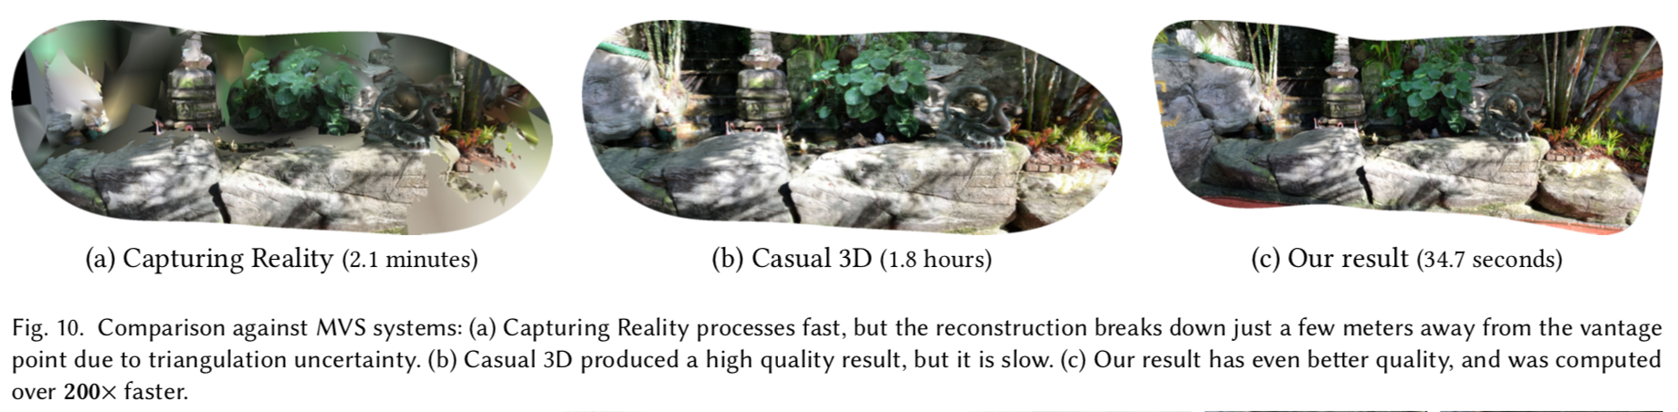
与端到端MVS系统（商业捕获现实系统和轻松3D）的比较

Slide 28
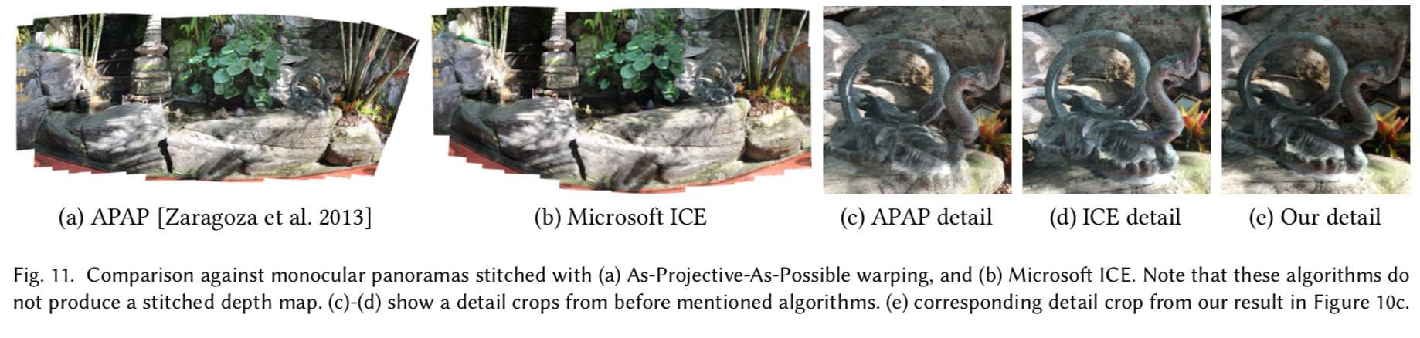
与As-projective-as-possible warping (APAP)、Microsoft ICE这两种单眼拼接算法的比较，这两种算法都不产生深度全景

Slide 29
限制与改进

Slide 30
此算法还存在着很多限制和可以改进的空间：
拍摄：iPhone相机在深度拍摄模式下具有非常窄的视野，因为其中一个镜头是广角镜头而另一个是长焦镜头。如果两个镜头都是广角镜头，那么就只需要捕获相当少的图像就可以实现相同的重叠量。同时基线会增加，使重建问题更容易
人工痕迹：浮动的几何图形，无纹理区域中的深度不正确，动态对象上的人工痕迹。与之前的系统相比，这些问题减少了，但它们仍然存在
多层处理：简单的背层扩展算法留有改进的空间，作者计划使用纹理合成来改善颜色的修复
参数：与许多端到端重建算法一样，此算法依赖于许多参数

Slide 31
请老师批评指正！

